Slide 1






Former un rectangle avec …
$$1×12$$
$$2×6$$
$$3×4$$
$$4×3$$
$$6×2$$
$$12×1$$

Slide 2
 | Nombre de configuration
2
3
4
5
6
7
8
9
10
11
12
13
14
15
16
17
18
19
20
…
Former un rectangle avec …

Slide 3
Troisième
Chapitre 7:
Les Nombres Premiers
M. FELT

Slide 4

Chapitre 7: Les Nombres Premiers

Slide 5

I. Nombres premiers
Définition:
Un nombre premier est un nombre entier qui n’a que deux diviseurs:
1 et lui-même.
2 3 4 5 6 7 8 9 10 11 12 13 14 15 16 17 18 19
20 21 22 23 24 25 26 27 28 29 30 31 32 33 34 35
36 37 38 39 40 41 42 43 44 45 46 47 48 49 50 51

Slide 6
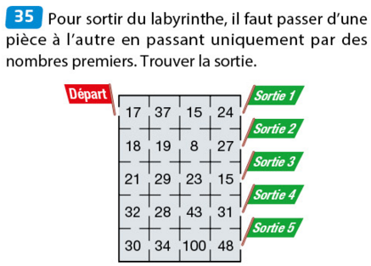
Exercices 35 page 135

Slide 7



Exercices page 135

Slide 8





II. Décomposition en produit de facteurs premiers
Propriété:
Un nombre entier supérieur ou égal à 2 se décompose en
un unique produit de facteurs premiers.
Exemple:
$$140$$
$$=2×70$$
$=2×2×35$
$=2×2×5×7$
$=2²×5×7$

Slide 9
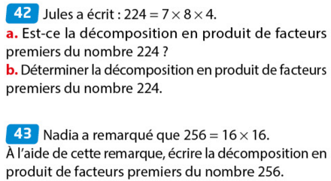
Exercices 42 et 43 page 136

Slide 10
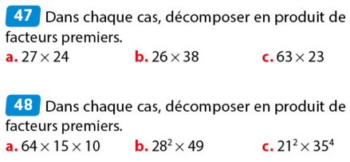
Exercices 47 et 48 page 136

Slide 11




III. Fraction irréductible
Définition:
Une fraction est dite irréductible lorsque…
le numérateur et le dénominateur n’ont pas de diviseur commun autre que 1.
$$\frac{40}{15}$$
$$=\frac{2×2×2×5}{3×5}$$
$$=\frac{2×2×2}{3}$$
$$=\frac{8}{3}$$

Slide 12
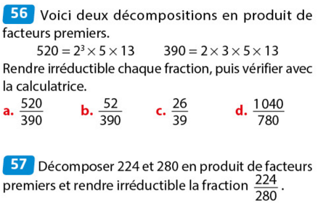
Exercices 56 et 57 page 137

Slide 13
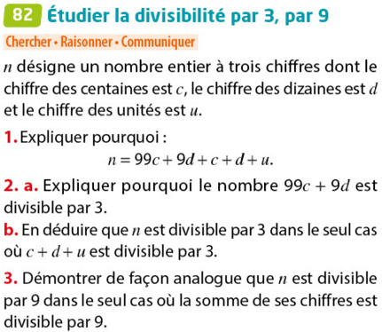
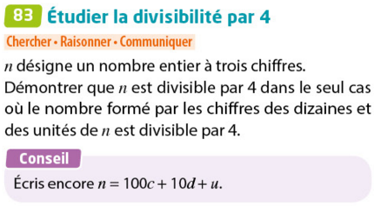
Exercices 82 et 83 p 140

Slide 14
C’est fini ☹

